Slide 1
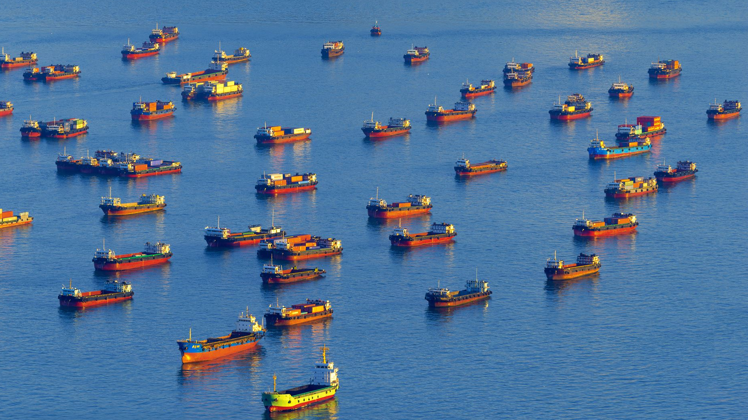
Introducción al Comercio Exterior: Fundamentos y Prácticas
Explorando los aspectos esenciales del comercio internacional
Notes:
---
El comercio exterior es un componente clave de la economía global que permite la transacción de bienes y servicios entre países. En esta presentación, exploraremos los fundamentos del comercio exterior, su regulación, los procesos de exportación e importación, así como sus ventajas y desafíos.
Origen de imagen: biblioteca de contenido de Microsoft 365

Slide 2

Temas a Tratar
Conceptos básicos del comercio exterior
Regulación y normativa internacional
Proceso de exportación e importación
Ventajas y desafíos del comercio exterior
Tendencias y futuro del comercio exterior
Notes:
---
Comenzaremos con los conceptos básicos del comercio exterior, abordando su definición y su importancia económica. Luego, analizaremos la regulación y normativa internacional que rige estas transacciones. Posteriormente, discutiremos el proceso de exportación e importación y finalmente, exploraremos las tendencias actuales y futuras en el comercio exterior.
Origen de imagen: biblioteca de contenido de Microsoft 365

Slide 3
Conceptos básicos del comercio exterior
Notes:
El comercio exterior se refiere al intercambio de bienes y servicios entre países. Es fundamental entender su definición y alcance, así como las diferencias con el comercio interior. Este conocimiento proporciona una base sólida para entender la dinámica del mercado global.

Slide 4
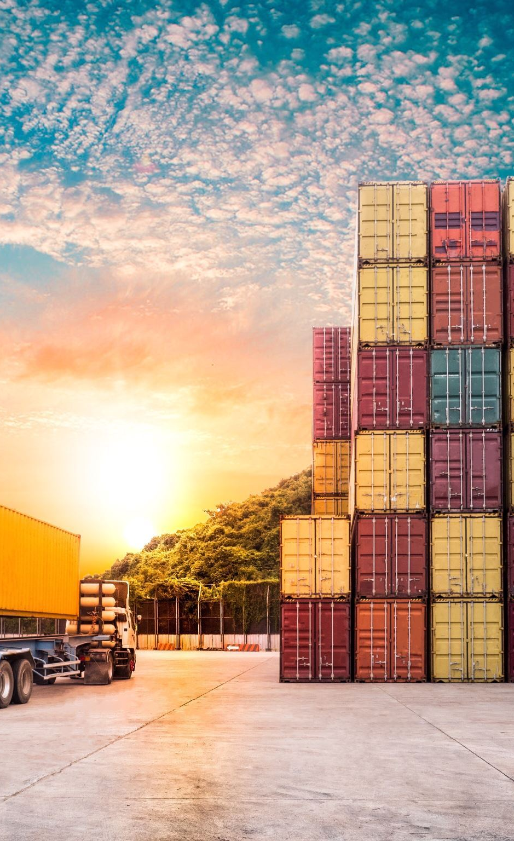
Definición y alcance del comercio exterior
Transacciones Comerciales Internacionales
  El comercio exterior involucra todas las transacciones comerciales que se llevan a cabo entre diferentes países, facilitando intercambios globales.
Importación y Exportación
  Incluye la importación de bienes y la exportación de productos, lo que permite a los países acceder a recursos y mercados diversos.
Impacto en la Economía
  El comercio exterior genera ingresos y empleo, y su alcance se extiende a múltiples industrias y sectores económicos.
Notes:
---
El comercio exterior incluye todas las transacciones comerciales que se realizan entre distintos países. Esto abarca la importación y exportación de bienes, así como la prestación de servicios. Su alcance se extiende a diversas industrias y productos, generando ingresos y empleo.
Origen de imagen: biblioteca de contenido de Microsoft 365

Slide 5

Diferencias entre comercio interior y exterior
Definición de Comercio Interior
  El comercio interior se refiere a todas las transacciones comerciales que ocurren dentro de un único país, facilitando el intercambio de bienes y servicios locales.
Definición de Comercio Exterior
  El comercio exterior implica transacciones entre diferentes países, lo que introduce factores adicionales como regulaciones y tarifas aduaneras.
Complejidad en Comercio Exterior
  El comercio exterior conlleva una mayor complejidad debido a las diversas regulaciones, leyes y logísticas que deben ser gestionadas en varios países.
Notes:
---
La principal diferencia entre comercio interior y exterior radica en las fronteras. El comercio interior se refiere a las transacciones dentro de un país, mientras que el comercio exterior involucra a múltiples naciones, lo que implica una mayor complejidad en términos de regulaciones y logística.
Origen de imagen: biblioteca de contenido de Microsoft 365

Slide 6

Importancia económica del comercio exterior
Crecimiento Económico
  El comercio exterior es fundamental para el crecimiento económico de un país, impulsando la producción y el empleo.
Acceso a Mercados
  Permite que las empresas accedan a mercados más amplios, aumentando sus oportunidades de ventas y expansión.
Transferencia de Tecnología
  El comercio exterior facilita la transferencia de tecnología y conocimientos entre países, mejorando la competitividad.
Notes:
---
El comercio exterior es esencial para el crecimiento económico. Facilita la especialización, permite el acceso a mercados más amplios y fomenta la competencia. Además, contribuye a la transferencia de tecnología y conocimientos, impulsando el desarrollo económico.
Origen de imagen: biblioteca de contenido de Microsoft 365

Slide 7
Regulación y normativa internacional
Notes:
La regulación del comercio exterior es crucial para asegurar un comercio justo y eficiente. Existen diversos acuerdos comerciales y organismos reguladores que establecen normas y estándares que deben ser cumplidos por los países y las empresas involucradas en el comercio internacional.

Slide 8
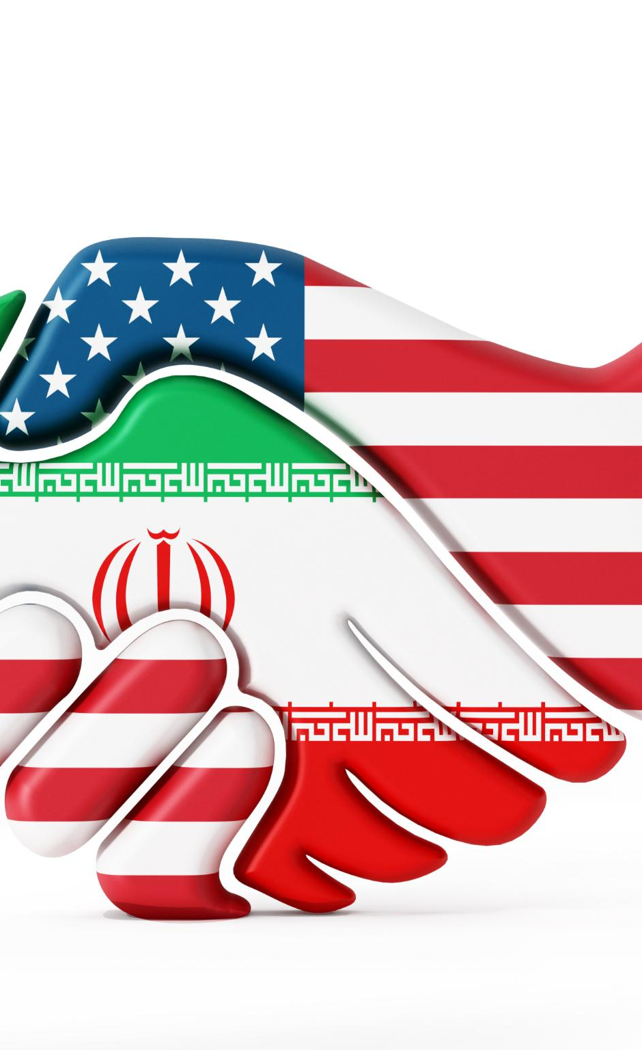
Acuerdos comerciales y tratados internacionales
Facilitación del Comercio
  Los acuerdos comerciales permiten que los países realicen transacciones más fácilmente, lo que impulsa el comercio internacional y el crecimiento económico.
Eliminación de Aranceles
  Estos tratados pueden eliminar aranceles, lo que reduce los costos para los importadores y exportadores, beneficiando a los consumidores también.
Marco Regulatorio Común
  Los acuerdos también crean un marco regulatorio que ayuda a las naciones a manejar el comercio de manera más eficiente y predecible.
Notes:
---
Los acuerdos comerciales y tratados internacionales son convenios entre países que facilitan el comercio. Estos acuerdos pueden eliminar aranceles, establecer cuotas y crear un marco regulatorio común, beneficiando a las economías involucradas.
Origen de imagen: biblioteca de contenido de Microsoft 365

Slide 9
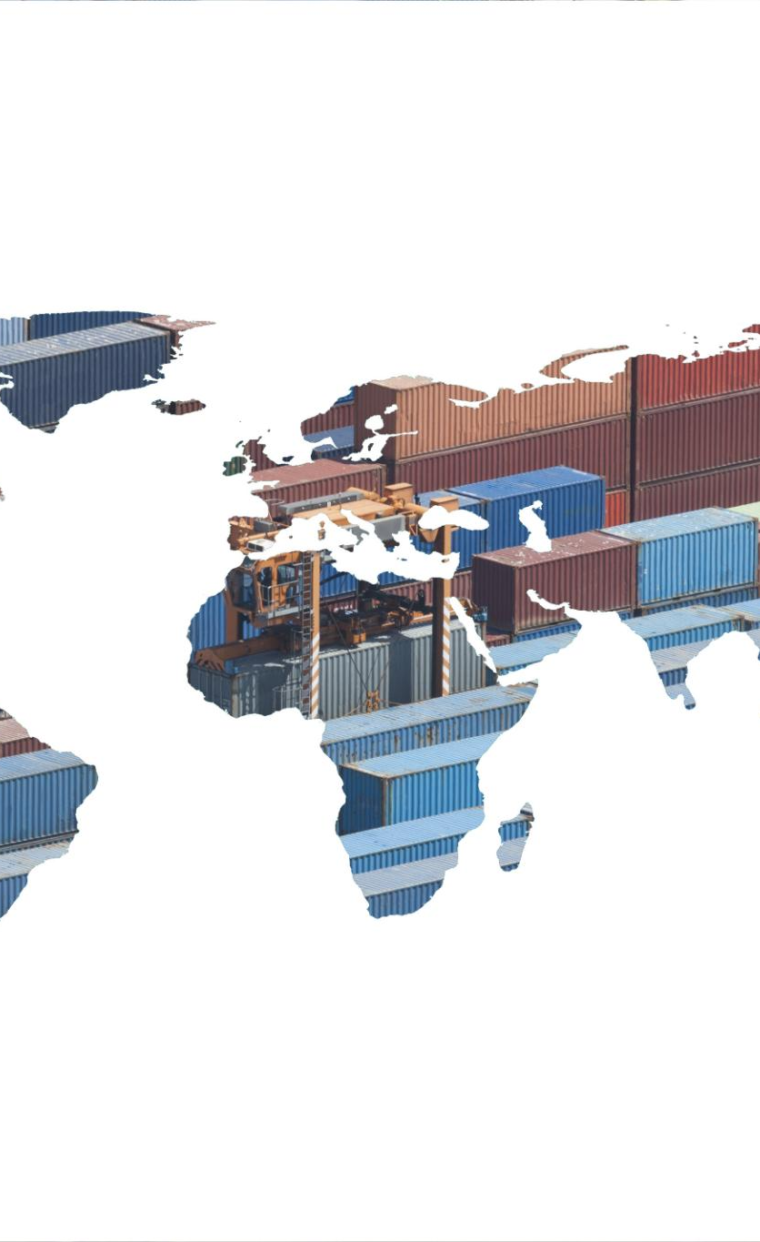
Organismos reguladores y su función
Supervisión de Normas Comerciales
  Los organismos reguladores supervisan el cumplimiento de las normas comerciales internacionales para garantizar un comercio justo entre países.
Resolución de Disputas
  Las organizaciones reguladoras facilitan la resolución de disputas entre países, asegurando que se sigan los procedimientos adecuados.
Facilitación del Comercio
  Estos organismos también ayudan a facilitar el comercio internacional, promoviendo un entorno comercial estable y predecible.
Notes:
---
Los organismos reguladores, como la Organización Mundial del Comercio (OMC), supervisan y facilitan el cumplimiento de las normas comerciales internacionales. Su función es asegurar que las reglas se apliquen de manera justa y que se resuelvan disputas entre países.
Origen de imagen: biblioteca de contenido de Microsoft 365

Slide 10

Principales regulaciones y barreras comerciales
Aranceles
  Los aranceles son impuestos sobre las importaciones que aumentan el costo de los bienes extranjeros, afectando el comercio internacional.
Cuotas
  Las cuotas limitan la cantidad de bienes que pueden importarse, protegiendo las industrias locales pero restringiendo el comercio.
Restricciones a la importación
  Las restricciones a la importación añaden obstáculos adicionales al comercio, generando tensiones entre países y afectando el acceso a productos.
Notes:
---
Las regulaciones y barreras comerciales pueden incluir aranceles, cuotas y restricciones a la importación. Estas medidas pueden proteger las industrias locales, pero también pueden limitar el comercio y crear tensiones entre países.
Origen de imagen: biblioteca de contenido de Microsoft 365

Slide 11
Proceso de exportación e importación
Notes:
El proceso de exportación e importación implica múltiples etapas que deben ser seguidas cuidadosamente. Desde la documentación necesaria hasta la logística y el transporte, cada paso es crucial para garantizar que las transacciones se realicen sin inconvenientes.

Slide 12

Procedimientos y documentación necesaria
Documentos Requeridos
  Para las exportaciones e importaciones, se necesita una variedad de documentos como facturas comerciales y listas de empaque.
Cumplimiento de Regulaciones
  Los documentos son esenciales para cumplir con las regulaciones locales e internacionales en el comercio.
Facilitación de Aduanas
  Contar con la documentación adecuada ayuda a facilitar el proceso en la aduana, evitando retrasos y problemas.
Notes:
---
Para llevar a cabo exportaciones e importaciones, se requiere una serie de documentos, como facturas comerciales, listas de empaque y certificados de origen. Estos documentos son esenciales para cumplir con las regulaciones y facilitar la aduana.
Origen de imagen: biblioteca de contenido de Microsoft 365

Slide 13

Logística y transporte internacional
Importancia de la Logística
  La logística es esencial para el comercio exterior, asegurando que los productos lleguen a su destino a tiempo y dentro del presupuesto.
Modos de Transporte
  La elección del modo de transporte, ya sea marítimo, aéreo o terrestre, impacta directamente en los costos y en los tiempos de entrega.
Planificación Logística
  Una planificación logística adecuada es clave para el éxito en las operaciones comerciales y mejora la eficiencia global del proceso.
Notes:
---
La logística juega un papel fundamental en el comercio exterior. La selección de modos de transporte, como marítimo, aéreo o terrestre, afecta costos y tiempos de entrega. Una planificación logística eficiente es clave para el éxito de las operaciones comerciales internacionales.
Origen de imagen: biblioteca de contenido de Microsoft 365

Slide 14

Seguros y financiamiento en el comercio exterior
Riesgos en el comercio exterior
  El comercio exterior presenta diversos riesgos, incluyendo fluctuaciones del mercado y problemas logísticos, que pueden afectar las operaciones de una empresa.
Papel de los seguros
  Los seguros adecuados ayudan a mitigar los riesgos asociados con el comercio internacional, garantizando que las empresas estén protegidas ante pérdidas inesperadas.
Opciones de financiamiento
  El financiamiento es esencial para mantener la continuidad operativa en el comercio exterior, y existen diversas opciones que las empresas deben explorar.
Notes:
---
El comercio exterior conlleva riesgos que pueden ser mitigados mediante seguros adecuados. Además, el financiamiento es crucial para asegurar la continuidad de las operaciones, por lo que es importante conocer las opciones disponibles para las empresas.
Origen de imagen: biblioteca de contenido de Microsoft 365

Slide 15
Ventajas y desafíos del comercio exterior
Notes:
El comercio exterior ofrece numerosas ventajas, como la diversificación del mercado y el aumento de la competitividad. Sin embargo, también presenta desafíos, como la adaptación a regulaciones cambiantes y la gestión de riesgos asociados a transacciones internacionales.

Slide 16

Beneficios económicos y oportunidades de mercado
Acceso a Nuevos Mercados
  El comercio exterior permite a las empresas acceder a nuevos mercados, ampliando su base de clientes potenciales y aumentando sus ventas.
Economías de Escala
  Al participar en el comercio internacional, las empresas pueden alcanzar economías de escala, reduciendo costos y mejorando la eficiencia operativa.
Diversificación de Ingresos
  El comercio exterior permite a las empresas diversificar sus fuentes de ingresos, mitigando riesgos y mejorando la estabilidad financiera a largo plazo.
Notes:
---
Los beneficios económicos del comercio exterior incluyen el acceso a nuevos mercados y la posibilidad de alcanzar economías de escala. Las empresas pueden incrementar sus ingresos y diversificar sus fuentes de ingresos mediante la exportación e importación.
Origen de imagen: biblioteca de contenido de Microsoft 365

Slide 17
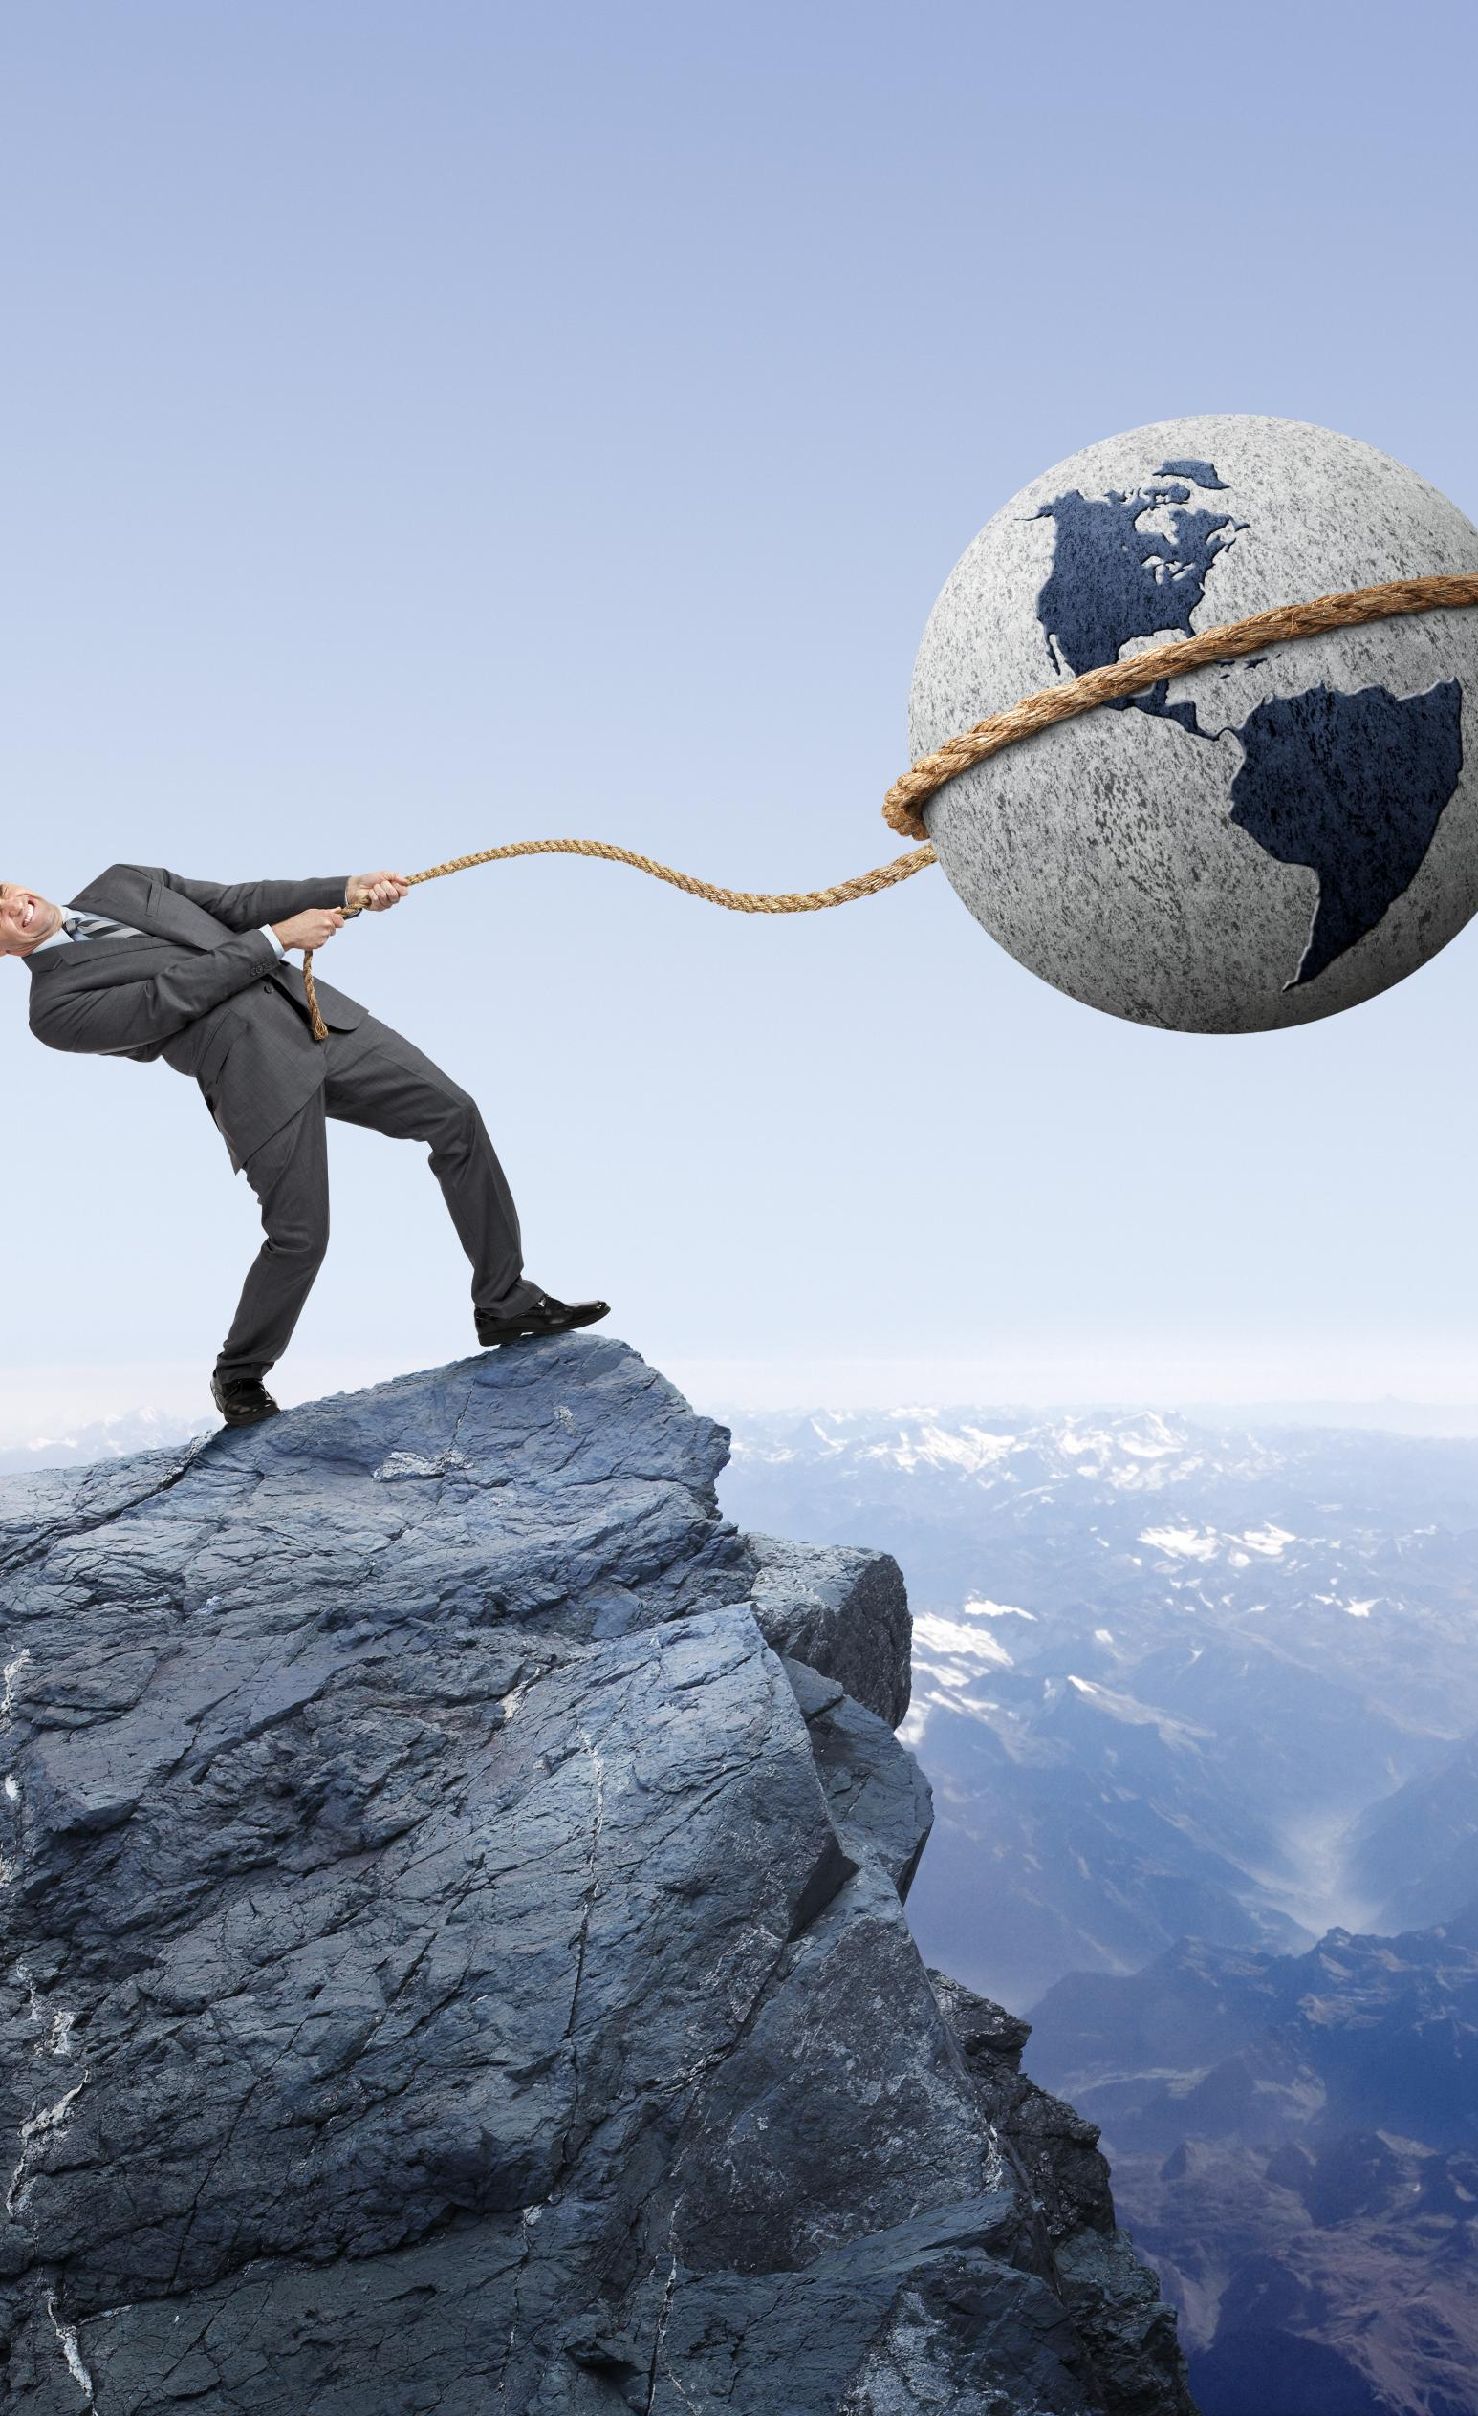
Riesgos y desafíos comunes
Fluctuaciones en Tasas de Cambio
  Las variaciones en las tasas de cambio pueden afectar los costos y la rentabilidad de las transacciones comerciales internacionales.
Riesgos Políticos
  Los riesgos políticos, como inestabilidad gubernamental o cambios en políticas, pueden impactar el comercio exterior y la inversión.
Problemas Logísticos
  Los problemas logísticos, como retrasos en el transporte y aduanas, pueden complicar el comercio internacional y afectar el tiempo de entrega.
Notes:
---
El comercio exterior no está exento de riesgos, incluyendo fluctuaciones en tasas de cambio, riesgos políticos y problemas logísticos. Comprender estos desafíos es esencial para que las empresas puedan prepararse y adaptarse a un entorno comercial cambiante.
Origen de imagen: biblioteca de contenido de Microsoft 365

Slide 18

Estrategias para mitigar riesgos
Diversificación de Proveedores
  La diversificación de proveedores ayuda a las empresas a reducir la dependencia de un solo proveedor y a minimizar riesgos en la cadena de suministro.
Contratos Inteligentes
  El uso de contratos inteligentes permite a las empresas automatizar acuerdos y transacciones, aumentando la eficiencia y reduciendo el riesgo de incumplimiento.
Contratación de Seguros
  Contratar seguros específicos ayuda a las empresas a protegerse contra pérdidas financieras derivadas de riesgos en el comercio exterior.
Notes:
---
Para mitigar riesgos en el comercio exterior, las empresas pueden implementar estrategias como la diversificación de proveedores, el uso de contratos inteligentes y la contratación de seguros específicos que protejan contra pérdidas financieras.
Origen de imagen: biblioteca de contenido de Microsoft 365

Slide 19
Tendencias y futuro del comercio exterior
Notes:
El comercio exterior está en constante evolución, influenciado por tendencias como la globalización y los avances tecnológicos. Estas tendencias redefinen las prácticas comerciales y presentan nuevas oportunidades y desafíos.

Slide 20

Impacto de la globalización
Crecimiento del Comercio Exterior
  La globalización ha impulsado el crecimiento del comercio exterior al eliminar barreras y facilitar el intercambio internacional.
Interconexión de Mercados
  La interconexión entre mercados ha permitido a las empresas acceder a nuevas oportunidades y recursos globales.
Expansión Empresarial
  Las empresas han podido expandir sus operaciones a nivel global, aumentando su base de consumidores y creando nuevas estrategias.
Notes:
---
La globalización ha facilitado el crecimiento del comercio exterior al reducir barreras y promover la interconexión entre mercados. Esto ha permitido a las empresas expandir sus operaciones y acceder a una base de consumidores más amplia.
Origen de imagen: biblioteca de contenido de Microsoft 365

Slide 21
Innovaciones tecnológicas en el comercio internacional
Comercio Electrónico
El comercio electrónico ha revolucionado las transacciones comerciales al permitir compras y ventas en línea, facilitando el acceso a mercados globales.
Tecnología Blockchain
La tecnología blockchain proporciona un marco seguro y transparente para las transacciones, aumentando la confianza en el comercio internacional.
Transacciones Internacionales Seguras
Las innovaciones tecnológicas mejoran la seguridad de las transacciones, reduciendo el riesgo de fraudes y aumentando la eficiencia en el comercio exterior.
Notes:
---
Las innovaciones tecnológicas, como el comercio electrónico y la utilización de blockchain, están transformando el comercio exterior. Estas tecnologías mejoran la transparencia, la eficiencia y la seguridad en las transacciones internacionales.
Origen de imagen: biblioteca de contenido de Microsoft 365

Slide 22

Perspectivas futuras y evolución del comercio exterior
Evolución del comercio internacional
  El comercio internacional está en constante cambio, impulsado por la tecnología, la política y las economías emergentes.
Adaptación empresarial
  Las empresas deben adaptarse a nuevas realidades globales para mantenerse competitivas y relevantes en el mercado.
Tendencias emergentes
  El seguimiento de las tendencias emergentes en el comercio exterior es vital para una estrategia empresarial exitosa a largo plazo.
Notes:
---
A medida que el comercio internacional continúa evolucionando, es fundamental que las empresas se adapten a las nuevas realidades. El seguimiento de las tendencias emergentes ayudará a las empresas a posicionarse estratégicamente en el futuro.
Origen de imagen: biblioteca de contenido de Microsoft 365

Slide 23
Conclusión
Importancia del Comercio Exterior
El comercio exterior es fundamental para el crecimiento económico y el desarrollo global, creando oportunidades para empresas de todos los tamaños.
Oportunidades y Desafíos
Las empresas enfrentan tanto oportunidades atractivas como desafíos complejos al participar en el comercio exterior, lo que requiere estrategias bien diseñadas.
Entendimiento Sólido
Comprender las regulaciones y tendencias del comercio exterior es crucial para que las empresas maximicen su potencial en el mercado internacional.
Notes:
El comercio exterior es un elemento vital en la economía global, ofreciendo tanto oportunidades como desafíos. Un entendimiento sólido de sus fundamentos, regulaciones y tendencias permitirá a las empresas aprovechar al máximo sus potenciales en el mercado internacional.

